Slide 1
Bố Cục Giải Kinh
31
Cách thực hiện
bố cục dựa trên bản văn
Dr. Rick Griffith • Singapore Bible College
BibleStudyDownloads.org

Slide 2
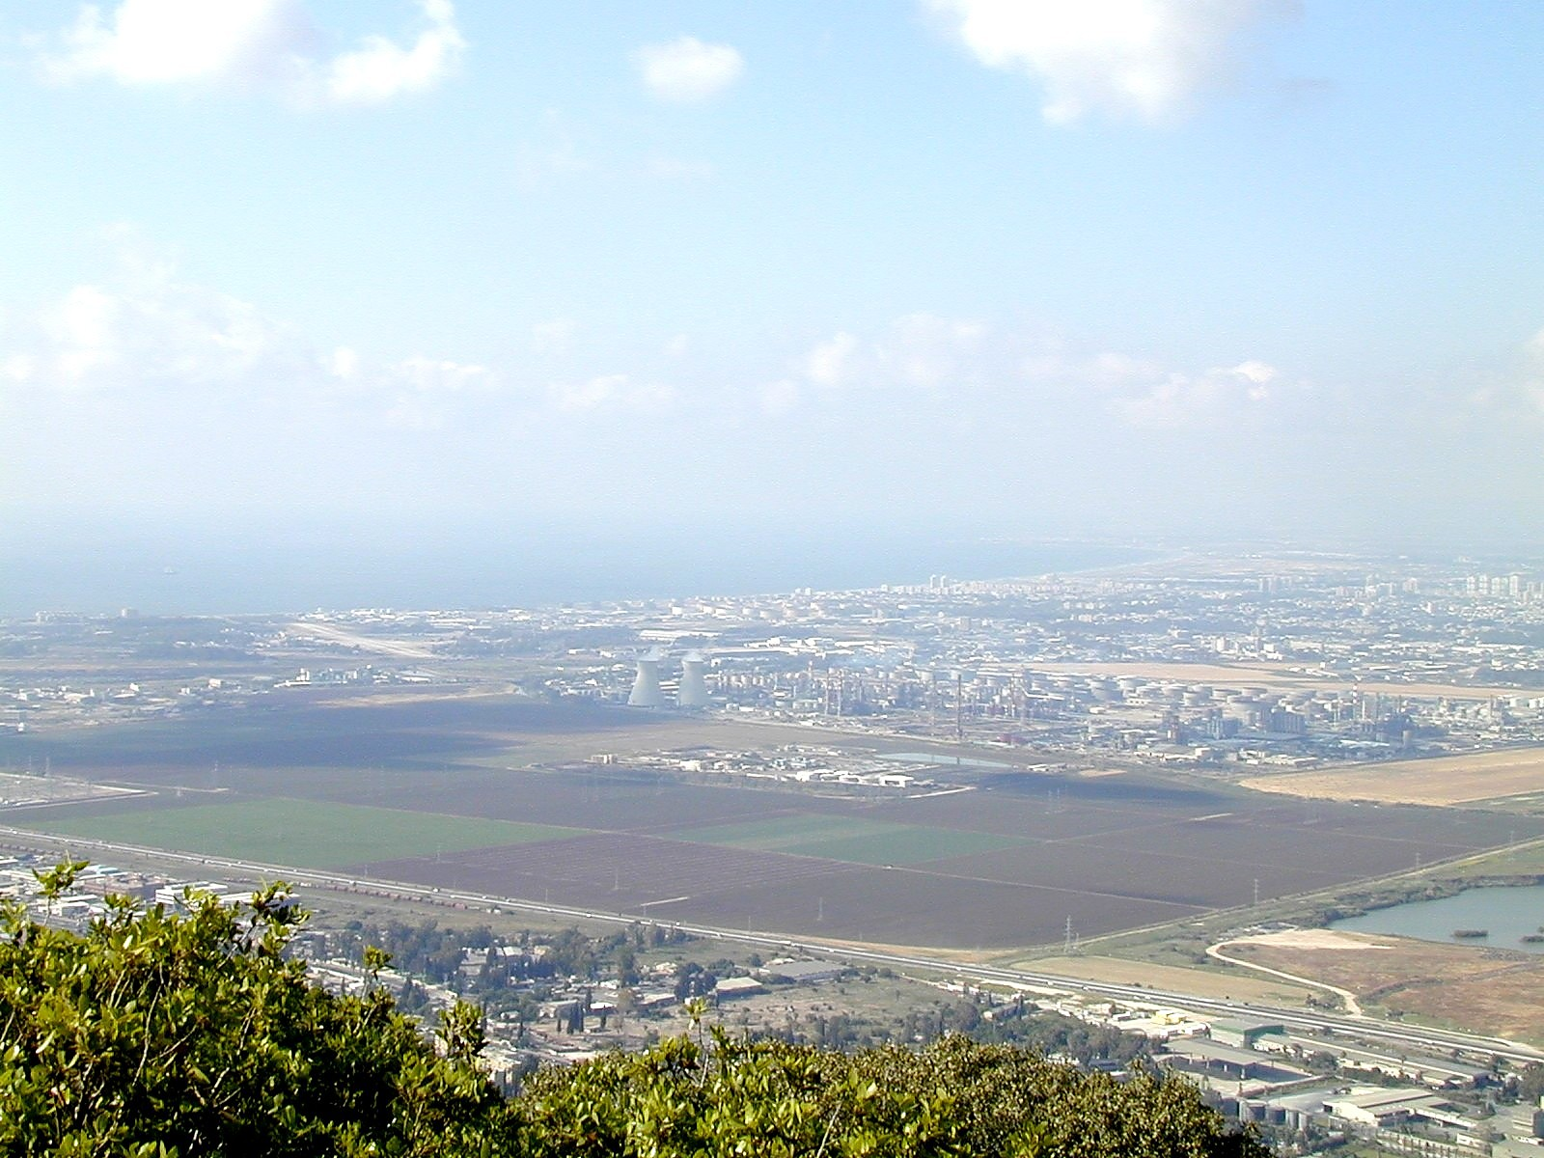
Trước tiên, hãy nhìn tổng quan quá trình chuẩn bị một bài giảng giải kinh......
Điều này xuất hiện trong sơ đồ cột
Quá trình tương tự là ở dạng bố cục

Slide 3
Quá trình Chuẩn bị bài giảng giải kinh
Dựa theo Preparing Expository Sermons của Ramesh Richard
KINH THÁNH
BÀI GIẢNG
5 Điều chúng ta mong độc giả sẽ đáp ứng
Não
4 Ba câu hỏi triển khai
Cây cầu mục đích
3.2 Ý giải kinh
YGK
Tim
YBG
6 Ý bài giảng
7 Bố cục bài giảng
8 Công bố
9 Dẫn nhập/
Kết luậnl
3.1 Bố cục
giải kinh
Cấu trúc
Bộ xương
Cấu trúc
2 Phân tích
Nghiên cứu
Thịt
Giảng
10 Viết &
Giảng
1 Chọn KT
Chữ trắng cho thấy 10 bước theo Haddon Robinson, Biblical Preaching
Dr Rick Griffith, Singapore Bible College

Slide 4
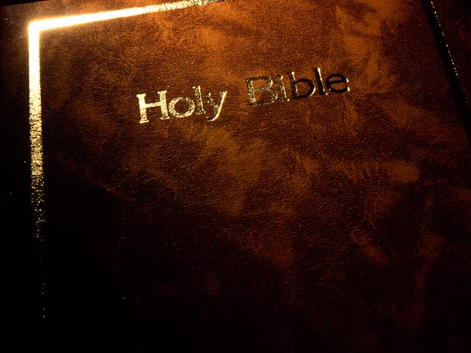
1. Nghiên cứu Bản Văn
27
a. Chọn đoạn KT trước ngày thứ Ba; hãy chắc chắn rằng đoạn KT đó không quá dài cho một bài giảng đơn lẻ.
b. Giải nghĩa phân đoạn (Phân tích các Phần) và tập hợp trong Ghi Chép của bạn.

Slide 5
1. Nghiên Cứu Bản Văn
27
b. Cách nghiên cứu phân đoạn...
1) Cầu nguyện xin sự soi sáng, đọc bản dịch KT mà hầu hết tín hữu trong Hội Thánh bạn dùng, liệt kê tất cả những câu hỏi có thể tín hữu của bạn sẽ hỏi (hoặc sau 15 giờ nghiên cứu, bạn sẽ có tất cả câu trả lời nhưng sẽ quên tất cả câu hỏi). Hãy trả lời những câu hỏi này.
2) Đọc một vài bản dịch khác và ghi chú sự khác biệt và những câu hỏi thêm vào.
3) Đọc bản văn nguyên thủy nếu bạn có thể; dùng công cụ và thực hiện nghiên cứu từ ngữ đối với những từ quan trọng.

Slide 6
27
1. Nghiên cứu Bản Văn
4) Tham khảo sách giải kinh khi bạn bí (tôi thường làm điều này sau bước 5).
a) Tìm những phần khó trong sách giải kinh tiếng Hy Lạp và Hy Bá (nếu bạn có thể đọc!).
b) Xem các sách giải nghĩa giải kinh để biết bức tranh tổng quát và những vấn nạn
c) Đọc những bài giảng giải kinh (của Stott, Wiersbe, Boice, Criswell, Swindoll, v.v).

Slide 7
Thực hành Ma-thi-ơ 18:15-20
27
b. Cách giải thích một phân đoạn...
1) Cầu xin sự thông sáng, đọc bản Kinh Thánh thông dụng, liệt kê mọi câu hỏi mà thành viên trong Hội Thánh có thể thắc mắc (hoặc 15 giờ sau, bạn có những câu trả lời nhưng lại quên mất những câu hỏi). Hãy trả lời những câu hỏi đó.
2) Đọc một số bản dịch KT khác và ghi chú những điểm khác biệt, và những câu hỏi bổ sung.
3) Đọc nguyên bản KT nếu có thể; dùng công cụ để nghiên cứu từ ngữ đối với những từ quan trọng.

Slide 8
Ma-thi-ơ 18:15-20
Nếu anh em ngươi phạm tội cùng người thì hãy trách người khi chỉ có ngươi với một mình người; như người nghe lời, thì ngươi được anh em lại. ¹⁶Ví bằng không nghe, hãy mời một hai người đi với ngươi, hầu cứ lời hai ba người làm chứng mà mọi việc được chắc chắn. ¹⁷Nếu người không chịu nghe các người đó, thì hãy cáo cùng Hội Thánh, lại nếu người không chịu nghe Hội Thánh, thì hãy coi người như kẻ ngoại và kẻ thâu thuế vậy.
¹⁸Quả thật, ta nói cùng các ngươi, hễ điều gì mà các ngươi buộc ở dưới đất thì cũng sẽ buộc ở trên trời, và điều gì mà các ngươi mở ở dưới đất, thì cũng sẽ mởi ở trên trời. ¹⁹Quả thật, ta lại nói cùng các ngươi, nếu hai người trong các ngươi thuận nhau ở dưới đất mà câu xin không cứ việc chi thì Cha ta ở trên trời sẽ cho họ
²⁰Vì nơi nào có hai ba người nhân sanh ta nhóm nhau lại, thì ta ở giữa họ.
Notes:
two main teachings on restoring Christians in sin

Slide 9
Matthew 5:23-24
?
"Therefore if you are presenting your offering at the altar, and there remember that your brother has something against you, leave your offering there before the altar and go; first be reconciled to your brother, and then come and present your offering."

Slide 10


Matthew's Relational Pillars
Matthew's Relational Pillars
5:23-24
You are:
Offender
Issue:
General
Notes:
Have you ever had a problem with another believer? (If you say "no," then I wonder which planet you have been living on!) Are you in fellowship with every Christian that you know now—your family members, your work colleagues, your neighbors and friends? If you're not in harmony, what should you do?

Slide 11


Matthew 5:23-24

Slide 12
Matthew's Relational Pillars
Matthew's Relational Pillars
5:23-24
18:15-17
You are:
Offender
Offended
Issue:
General
Sin

Slide 13


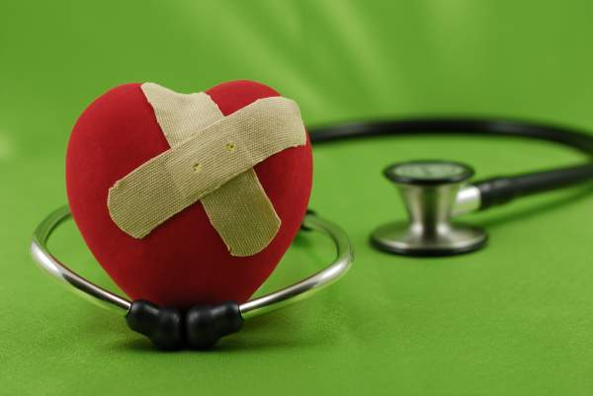
Chúng ta phục hồi Cơ Đốc nhân phạm tội như thế nào là phải lẽ?
Câu hỏi hôm nay...
(Giới thiệu YC I trong c.15-17)
Notes:
Fill in your bulletin outline

Slide 14
Ma-thi-ơ 18
Giá Trị Của
Một
1
1
con trẻ (1-9)
1
con chiên
(10-14)
1
tội nhân
(15-20)
1
con nợ
(21-35)
Notes:
Bối cảnh: Giá trị của một con trẻ (1-9), một con chiên (10-14), một tội nhân (15-20), một con nợ (21-35).
15-20 là trọng tâm (advance slide to read)

Slide 15
Ma-thi-ơ 18:15-20
Nếu anh em ngươi phạm tội cùng người thì hãy trách người khi chỉ có ngươi với một mình người; như người nghe lời, thì ngươi được anh em lại. ¹⁶Ví bằng không nghe, hãy mời một hai người đi với ngươi, hầu cứ lời hai ba người làm chứng mà mọi việc được chắc chắn. ¹⁷Nếu người không chịu nghe các người đó, thì hãy cáo cùng Hội Thánh, lại nếu người không chịu nghe Hội Thánh, thì hãy coi người như kẻ ngoại và kẻ thâu thuế vậy.
¹⁸Quả thật, ta nói cùng các ngươi, hễ điều gì mà các ngươi buộc ở dưới đất thì cũng sẽ buộc ở trên trời, và điều gì mà các ngươi mở ở dưới đất, thì cũng sẽ mởi ở trên trời. ¹⁹Quả thật, ta lại nói cùng các ngươi, nếu hai người trong các ngươi thuận nhau ở dưới đất mà câu xin không cứ việc chi thì Cha ta ở trên trời sẽ cho họ
²⁰Vì nơi nào có hai ba người nhân sanh ta nhóm nhau lại, thì ta ở giữa họ.
Cách phục hồi
15-17
Lý do phục hồi
18-20
Notes:
two main teachings on restoring Christians in sin

Slide 16

The Point of Verses 15-17
I. Cách Đức Chúa Trời phục hồi tín hữu phạm tội là giữ vấn đề riêng tư tối đa mức có thể (15-17).

Slide 17
Mục Tiêu:
Mục Tiêu :
Sự Phục Hồi!

Slide 18

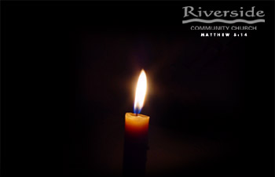
Restore People in Sin
Phục Hồi Người Phạm Tội
“Hỡi anh em, ví bằng có người nào tình cờ phạm lỗi gì, anh em là kẻ có Đức Thánh Linh, hãy lấy lòng mềm mại mà sửa học lại.”
Ga-la-ti 6:1

Slide 19
Quá Trình 4 bước của Đức Chúa Trời …
4
3
2
1
…phơi bày vấn đề cho nhiều người hơn theo từng bước

Slide 20

Bước 1 để Phục Hồi Chính Bạn Nói chuyện riêng với người đó
T
T
T
T
T
T
T
T
T
T
T
T
T
T
T
T
P
T
T
T
T
T
T
T
T
T
T
T
P = Người Phạm Lỗi
T = Tín hữu/Thành Viên

Slide 21
Matthew's Relational Pillars
Matthew's Relational Pillars
5:23-24
18:15-17
You are:
Offender
Offended
Issue:
General
Sin

Slide 22
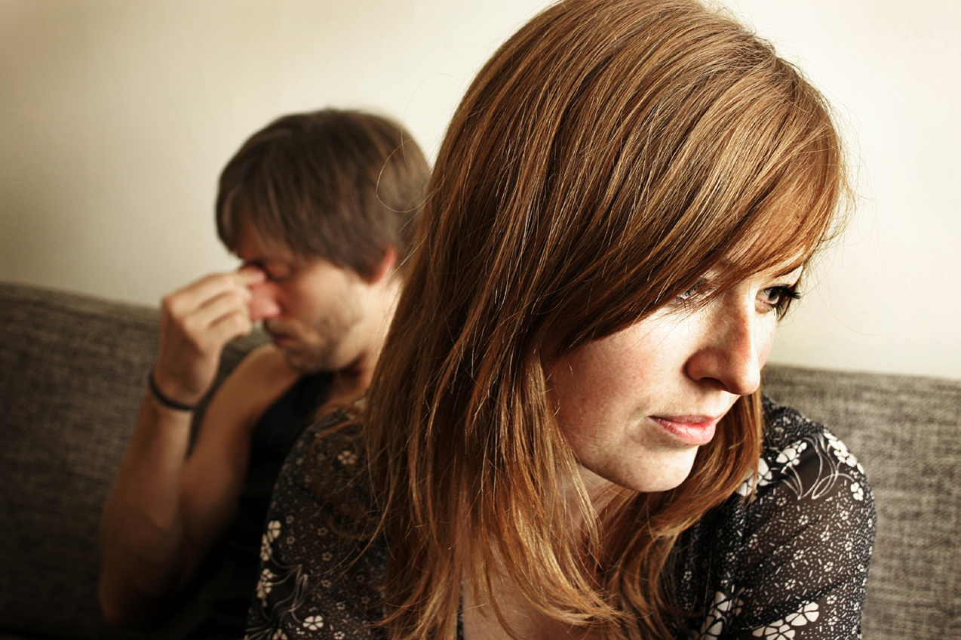
Đến Với Người Đó

Slide 23
Matthew's Relational Pillars
Matthew's Relational Pillars
5:23-24
18:15-17
You are:
Offender
Offended
Issue:
General
Sin
Initiative:
You!
You!

Slide 24

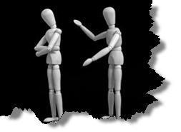
Why don't we confront others?
34d
Ignorance
Doubt
Failure
Fear
Excuses
Impurity
Unsocial

Slide 25
Bước 1 để Phục Hồi Chính Bạn Nói chuyện riêng với người đó
T
T
T
T
T
T
T
T
T
T
T
T
T
T
T
T
P
T
T
T
T
T
T
T
T
T
T
T
P = Người Phạm Lỗi
T = Tín hữu/Thành Viên

Slide 26
Bước 2 để Phục Hồi
Cùng đến với 1-2 người khác
T
T
T
T
T
T
T
T
T
T
T
T
T
T
T
T
P
T
T
T
T
T
T
T
T
T
T
T
P = Người phạm lỗi
T = Thành viên

Slide 27

Những Câu Hỏi ở Bước 2
Những người này là ai?
Tại sao cùng đi với 1-2 người khác?

Slide 28
Phục. 19:15
Một nhân chứng duy nhất thì không đủ để buộc tội một người về bất cứ tội ác hay hành vi sai quấy nào mà họ phạm. Phải căn cứ trên lời khai của hai hay ba nhân chứng mới xác định được vấn đề.

Slide 29
Bước 3 để Phục Hồi
Phơi bày tội lỗi ra trước toàn Hội Thánh
T
T
T
T
T
T
T
T
T
T
T
T
T
T
T
T
P
T
T
T
T
T
T
T
T
T
T
T
P = Người phạm lỗi
T = Thành viên

Slide 30
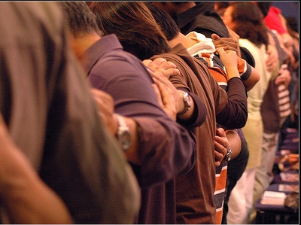
Tại Sao Nói Cho Cả Hội Thánh?

Slide 31
Bước 4 để Phục Hồi
Đối xử với người như với người Không Tin
T
T
T
T
T
T
T
T
T
T
T
T
T
T
T
T
P
T
T
T
T
T
T
T
T
T
T
T
P = Người Phạm Lỗi
T = Thành viên
P

Slide 32

Sins Worthy of Discipline
How NOT to Discipline
EXCOMMUNICATE !
Notes:
Sometimes we can show what to do by also telling first what NOT to do…
08.32
16.14

Slide 33

Sins Worthy of Discipline
How to Discipline Him/Her
34d
Don't refer to him/her as a Christian.
Evangelize this person.
Don't let him/her take the Lord's Supper.
Remove the person from membership.
Remove this person from church roles.
Unbeliever
"Deliver over to Satan" one in sex sin
(1 Cor. 5:5).
Don't eat with him/her (1 Cor. 5:11).
Prohibit him/her from attending church?
Worse
Notes:
08.33
16.15

Slide 34
The Point of Verses 15-17
I. Cách Đức Chúa Trời phục hồi tín hữu phạm tội là giữ vấn đề riêng tư tối đa mức có thể (15-17).

Slide 35
Quá Trình 4 bước của Đức Chúa Trời …
4
3
2
1
…phơi bày vấn đề cho nhiều người hơn theo từng bước

Slide 36

Chuyển mạch sau khi hoàn tất YC I: Câu hỏi II của chúng ta được trả lời trong c.18-20:Tại sao chúng ta phục hồi Cơ Đốc nhân phạm tội cách phải lẽ?

Slide 37

Các điểm của câu 18-20
II. Hội thánh của chúng tôi hoạt động như một phần mở rộng của Uy Quyền của chính Đức Chúa Trời!

Slide 38

Tại sao phải kỷ luật?
Khi chúng ta muốn phục hồi ai…
Chúng ta đang hành động thay
Cha trên trời
(18-19)

Slide 39
A Better Translation…
Bản dịch NAU tốt hơn…
NIV “hễ điều gì mà các ngươi buộc ở dưới đất thì cũng
sẽ {hay đã và đang} buộc ở trên trời, và điều gì mà các ngươi mở ở dưới đất thì cũng sẽ
{đã và đang} mở ở trên trời”
NAU “hễ điều gì mà các ngươi buộc ở dưới đất thì nhất định sẽ buộc ở trên trời, và điều gì mà các ngươi mở ở dưới đất thì nhất định sẽ mở ở trên trời.”

Slide 40

Ma-thi-ơ 18:19
"¹⁹Quả thật, ta lại nói cùng các ngươi, nếu hai người trong các ngươi thuận nhau ở dưới đất mà cầu xin không cứ việc chi thì Cha ta ở trên trời sẽ cho họ".

Slide 41
Thi Thiên 82:1, 6
(cho quan trưởng
Y-sơ-ra-ên/các thần)
“Ta đã nói: 'Các ngươi là thần, hết thảy đều là con trai của Đấng Chí Cao. Dầu vậy, các ngươi sẽ chết như loài người…”

Slide 42
Tại sao phải kỷ luật?
Khi chúng ta muốn phục hồi ai…
Chúng ta hành động thay cho
Cha trên trời
(18-19)
Chúng ta hành động trong sự hiện diện và thầm quyền của Đấng Christ
(20)

Slide 43
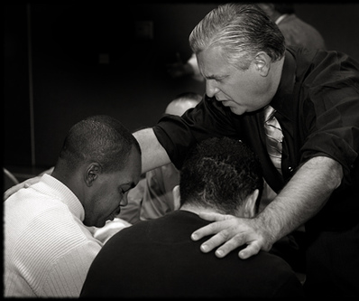
Ma-thi-ơ 18:20
" Vì nơi nào có hai ba người nhân sanh ta nhóm nhau lại, thì ta ở giữa họ .”

Slide 44
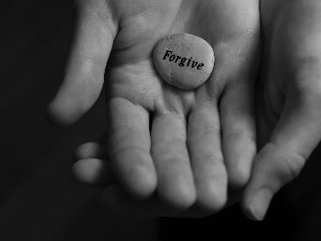
Ý Giải Kinh
34c
Lý do Hội Thánh phải phục hồi Cơ Đốc nhân phạm tội một cách đúng đắn là vì sự phục hồi được thực hiện như là thẩm quyền của Đức Chúa Trời được trải ra.
Notes:
08.44 but changed to HO in:
11.31
12.22

Slide 45

Chúng ta cũng có thể giải nghĩa âm nhạc
Tóm tắt “Chúa Vốn Bức Thành kiên cố” trong một câu ở trang 6

Slide 46
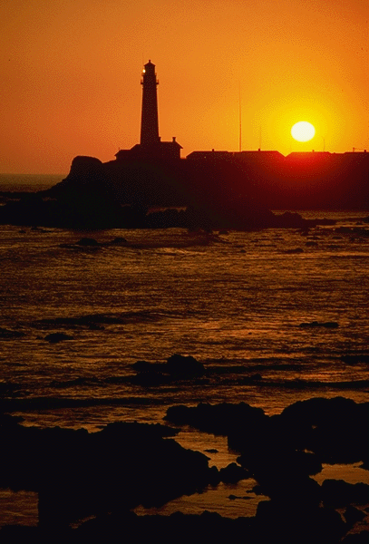
Lời 1
31
Chúa vốn bức thành kiên cố ta rày,
thuẫn khiên ta che đỡ hàng ngày;
Đấng cứu giúp hồi nguy khốn ưu sầu.
Đấng giúp ta luôn thắng nhiệm mầu.
Ngày đêm dẫu quân thù xưa,
nghịch ta ta khôn nghiêng ngửa.
Tuy nó thâm mưu đa tài,
quyết chống ta suốt đêm ngày,
quả không ai trên đất địch tày,

Slide 47

Lời 2
31
Khá biết sức mình non kém vô tài,
Dễ khiến ta thoa ngã nằm dài;
Dẫu thế, biết nhờ Ðấng chỉ huy mình,
Ðối phương thua chạy hết rập rình.
Bằng ta hỏi tên Ngài chăng?
Là Jêsus danh chiến thắng,
Danh tướng thiên binh anh tài,
Cứu pháp duy chính tay Ngài,
Ðắc thắng Sa tan đến lâu dài

Slide 48

Lời 3
31
Dẫu quỉ dữ đầy trên thế gian nầy,
Ðuổi theo ta, toan nuốt hằng ngày;
Trước Ðấng có quyền xua nó lui liền,
Chúng ta không kinh khiếp ưu phiền.
Kìa vua tối tăm giận chăng?
Thật ta không nao chi hắn,
Nay hắn khoe khoang nhứt thời,
Án hắn xưa Chúa khép rồi,
Thúc thủ khi Christ phán một lời.

Slide 49

Lời 4
31
Tiếng phán ấy nghìn thuở vẫn đương còn, Thế gian khinh chê chẳng suy mòn; Bởi có Chúa gần gũi với ta hoài, Xuống Thánh Linh, ân tứ từ Ngài. Vợ, con, của, danh, mạng ta, Bằng ai kia toan cướp phá? Thôi, cướp đi ta không chồn,
Bởi chẳng thể cướp linh hồn, Phước Chúa trên thiên quốc trường tồn

Slide 50
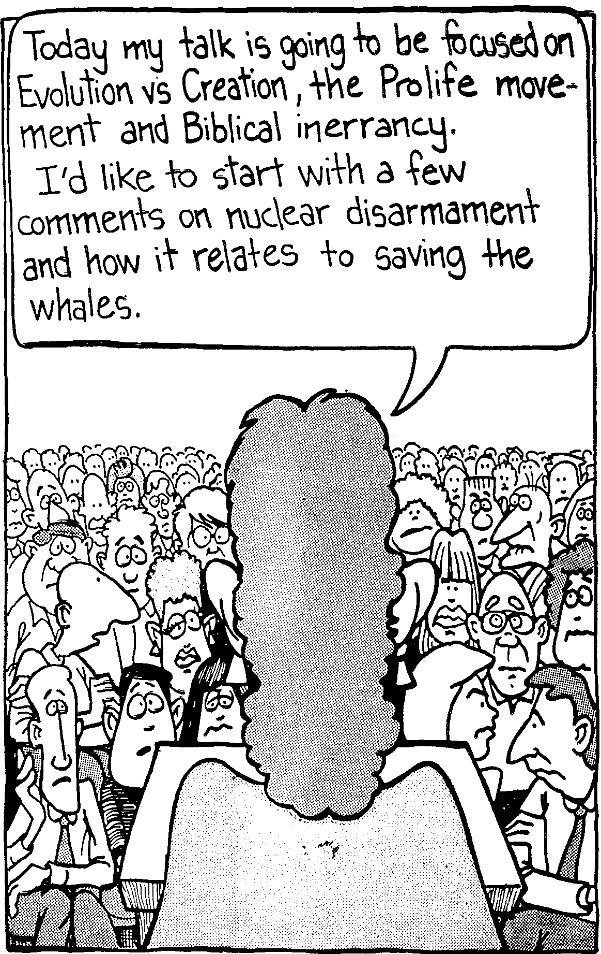
Mỗi bài nói cần có điểm tập trung!
Bài nói của tôi hôm nay tập trung vào Tiến Hóa so với Sáng Tạo, trào lưu về sinh sôi nảy nở và sự vô ngộ của Kinh Thánh.
Tôi muốn bắt đầu với một vài ý kiến ​​về giải trừ vũ khí hạt nhân và nó liên quan đến việc giải cứu cá voi như thế nào.

Slide 51

What do you do for a living?
Anh làm gì để sống?
Tôi làm

Slide 52
Could you be more vague?
Rõ ràng hơn được không?
Cụ Thể!

Slide 53
Quá trình Chuẩn bị bài giảng giải kinh
Dựa theo Preparing Expository Sermons của Ramesh Richard
KINH THÁNH
BÀI GIẢNG
5 Điều chúng ta mong độc giả sẽ đáp ứng
Não
4 Ba câu hỏi triển khai
Cây cầu mục đích
3.2 Ý giải kinh
YGK
Tim
YBG
6 Ý bài giảng
7 Bố cục bài giảng
8 Công bố
9 Dẫn nhập/
Kết luậnl
3.1 Bố cục
giải kinh
Cấu trúc
Bộ xương
Cấu trúc
2 Phân tích
Nghiên cứu
Thịt
Giảng
10 Viết &
Giảng
1 Chọn KT
Chữ trắng cho thấy 10 bước theo Haddon Robinson, Biblical Preaching
Dr Rick Griffith, Singapore Bible College

Slide 54
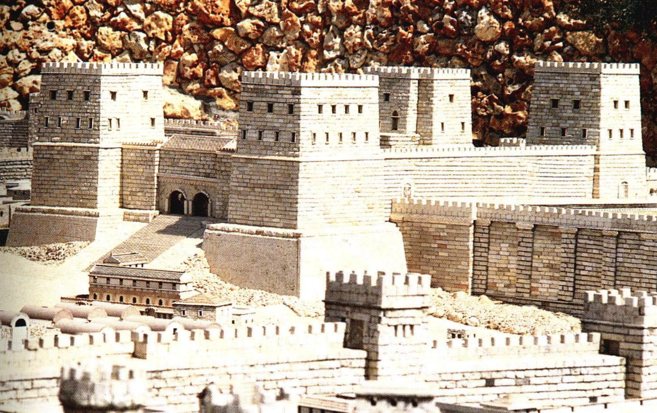
Exegetical Outlining
31
Cách thiết lập câu chủ đề - Bổ đề cho “Bức Thành Kiên Cố”
(Bài tập #2 trang 6)?

Slide 55
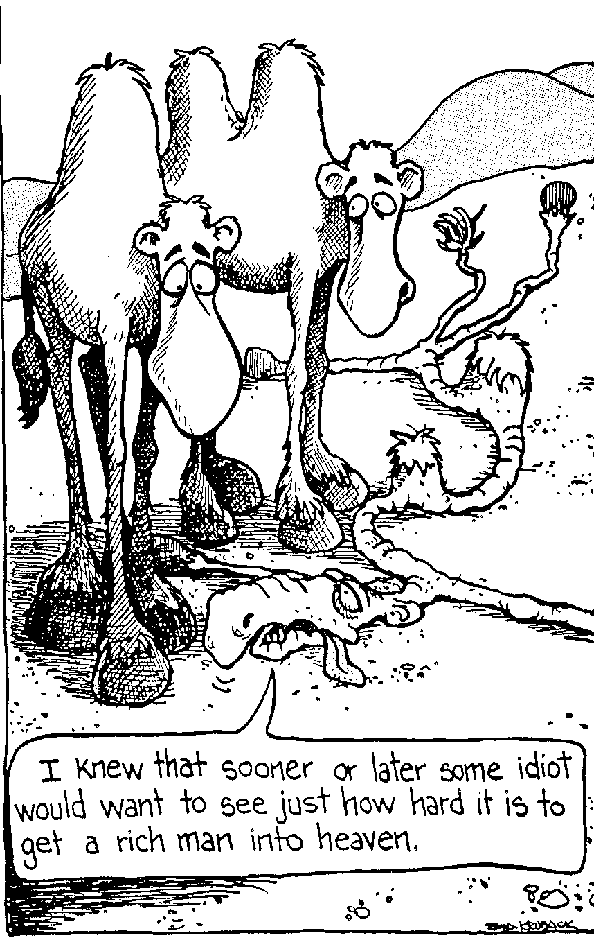
Một tiến trình tốt có thể giúp đi đến nghĩa đúng của bản văn
Tôi biết trước sau gì mấy thằng ngốc cũng muốn biết người giàu vào thiên đàng khó như thế nào.

Slide 56
Ba Bước để Tạo Thành Bố Cục Giải Kinh (Hình Thức Cơ Bản)
31
Viết lại từng câu trong đó loại bỏ các hình thái ngôn ngữ.
Ví dụ, có Chúa là “Bức Thành Kiên Cố” có nghĩa gì?

Slide 57
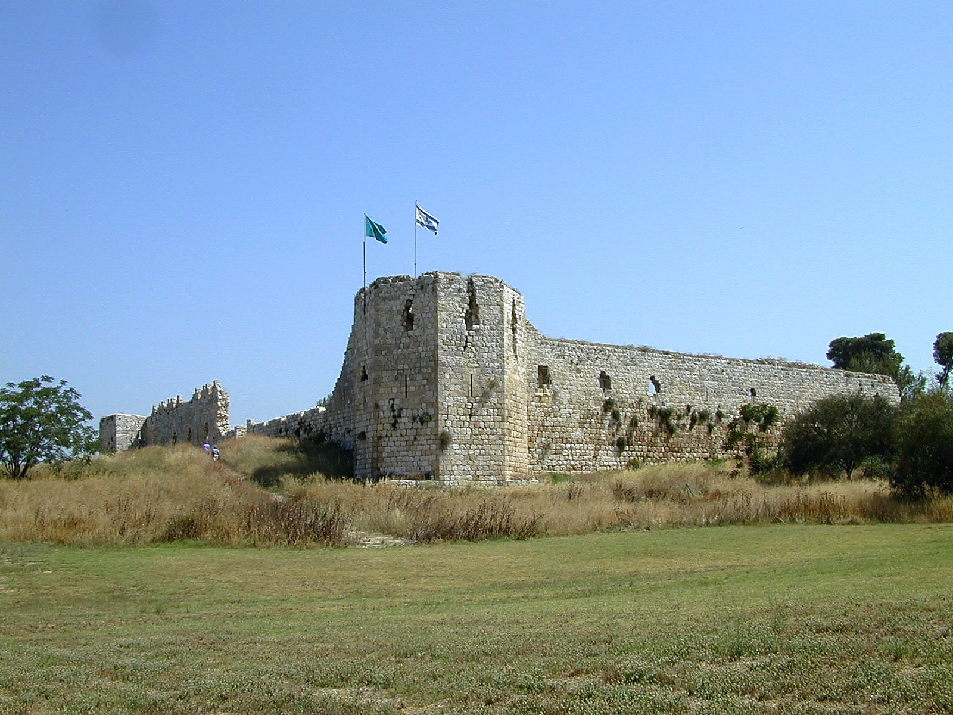
Aphek Turkish Fortress

Slide 58
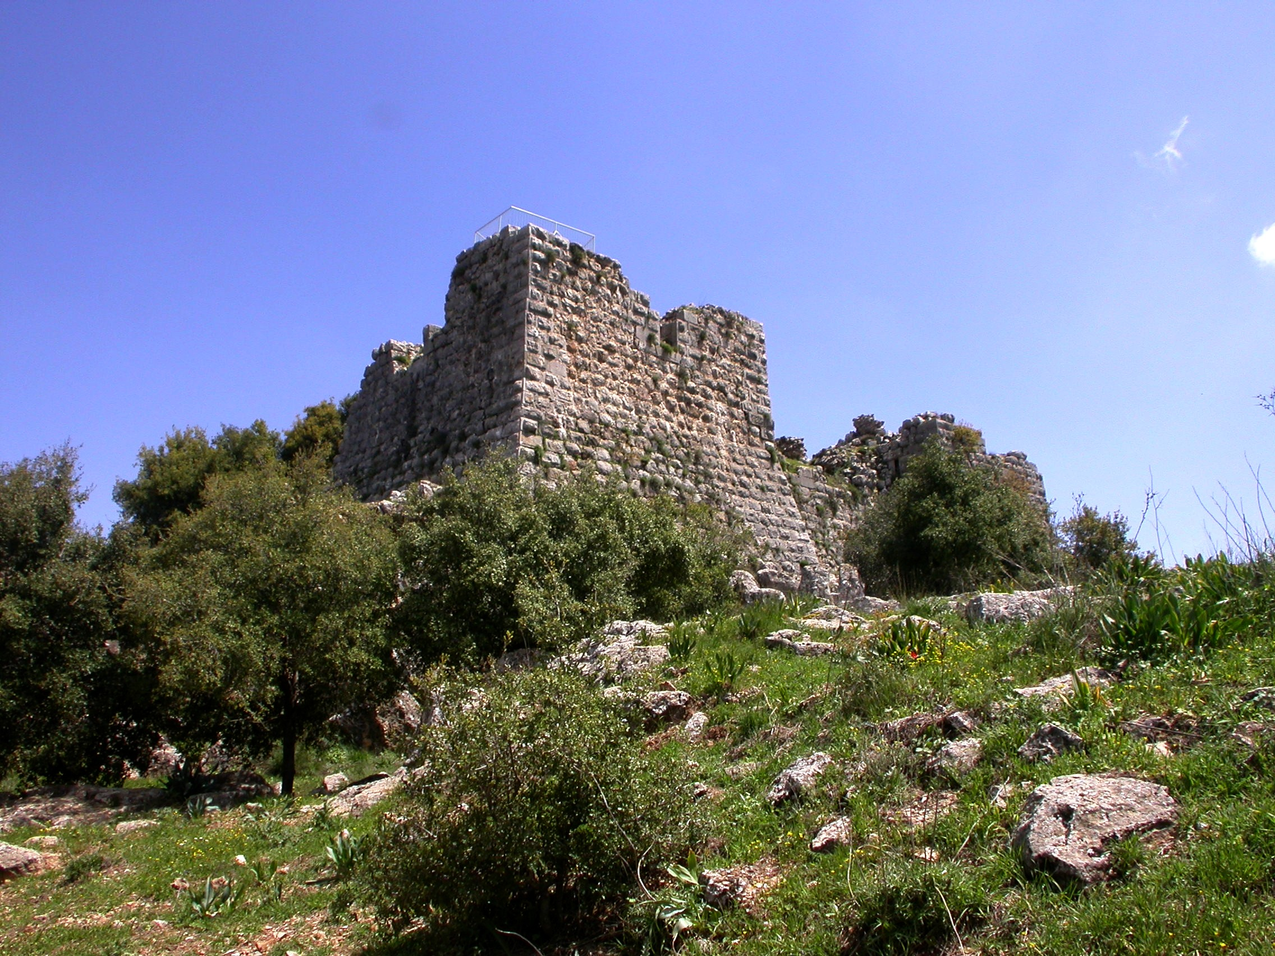
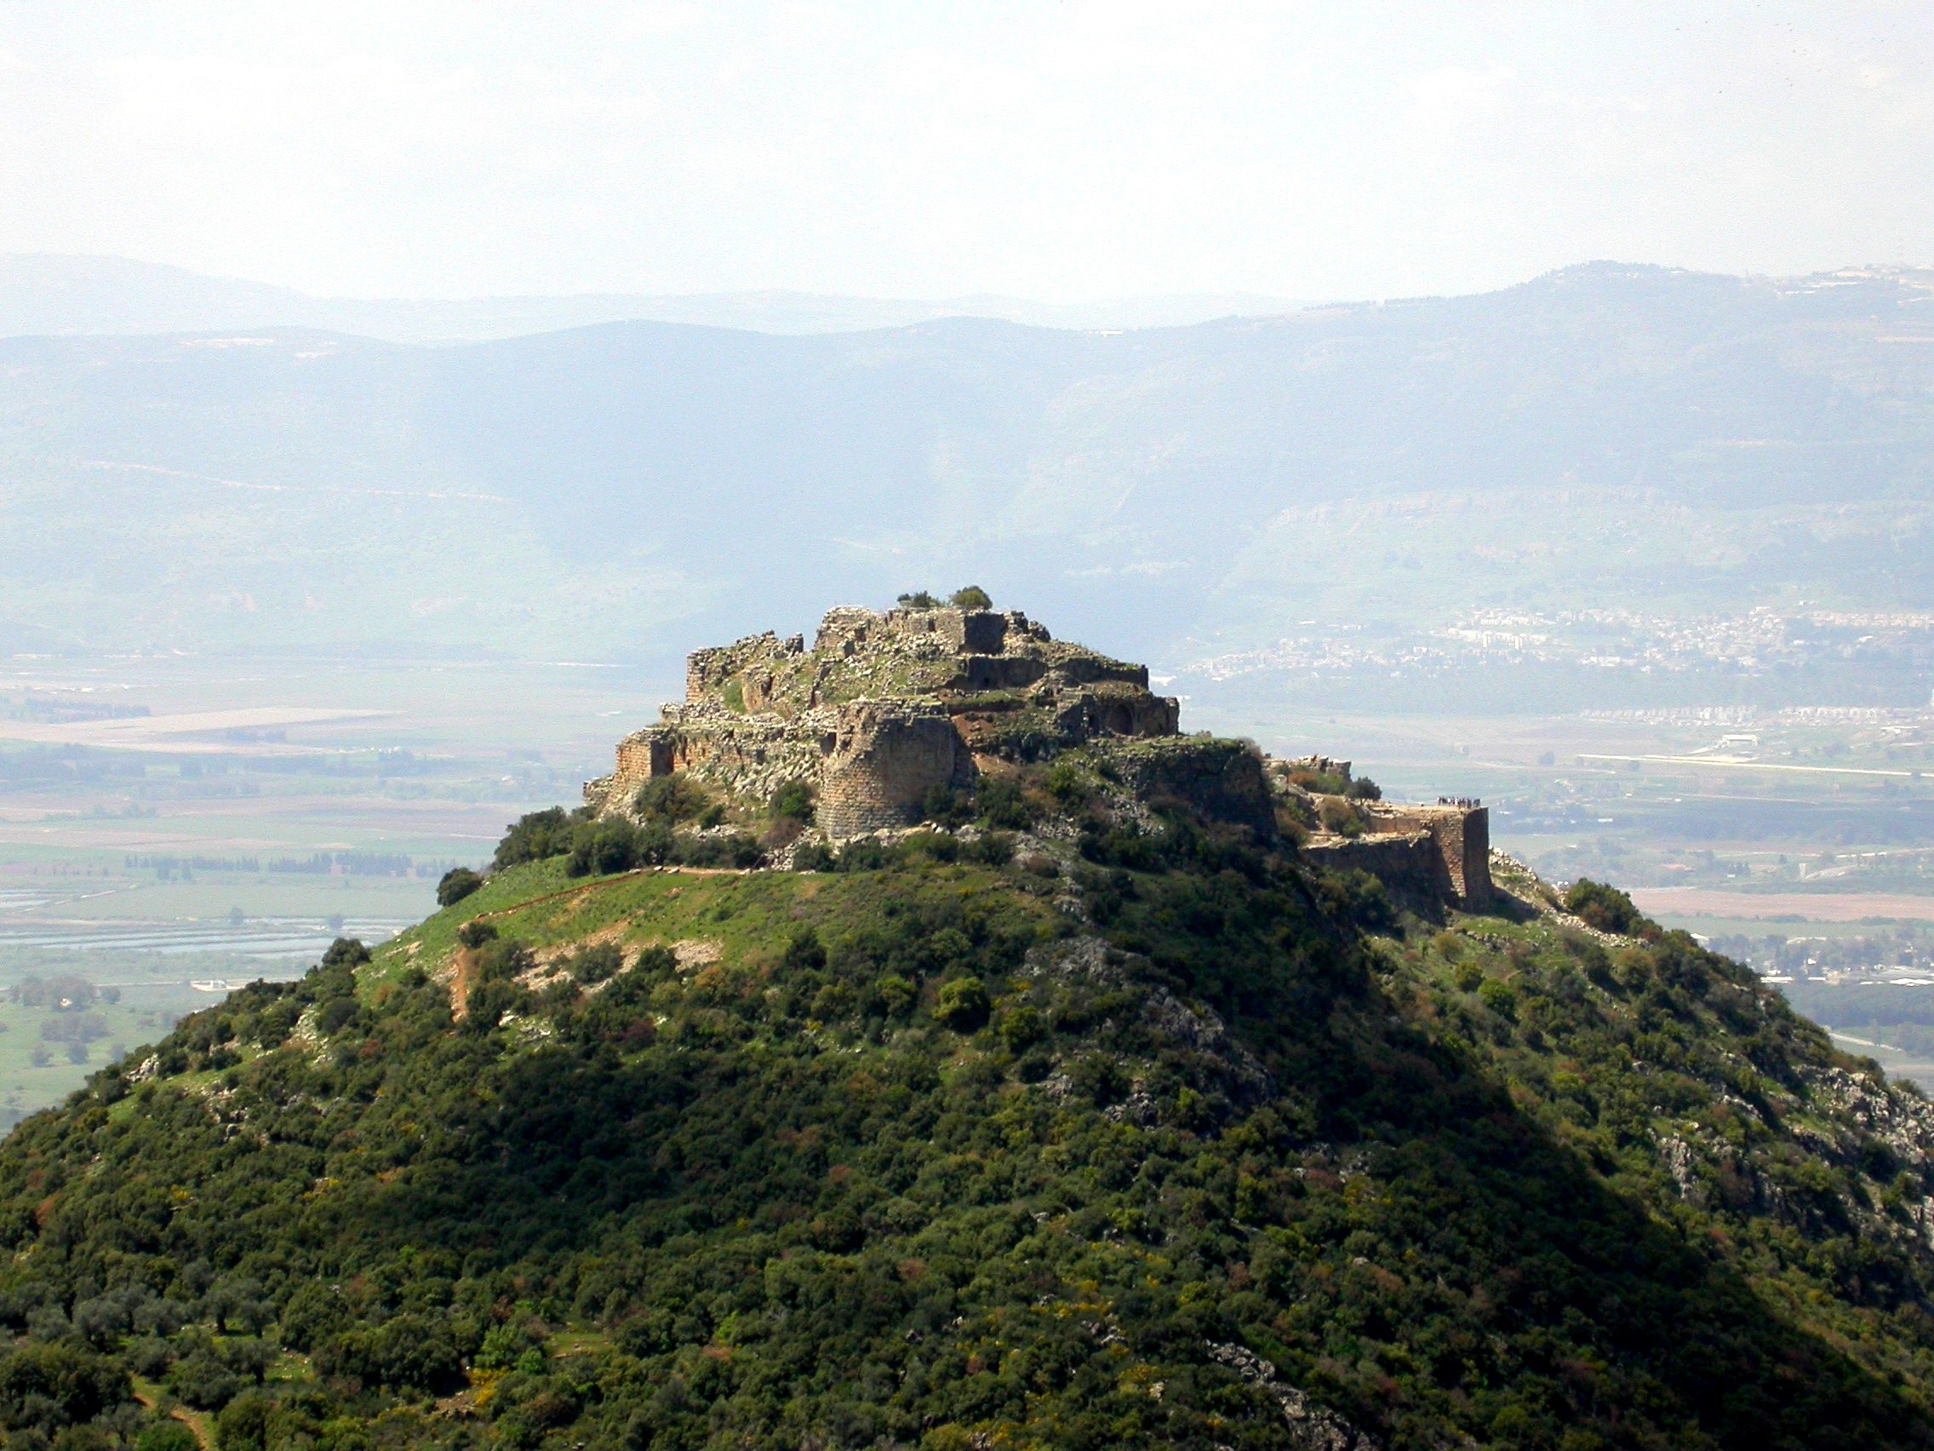
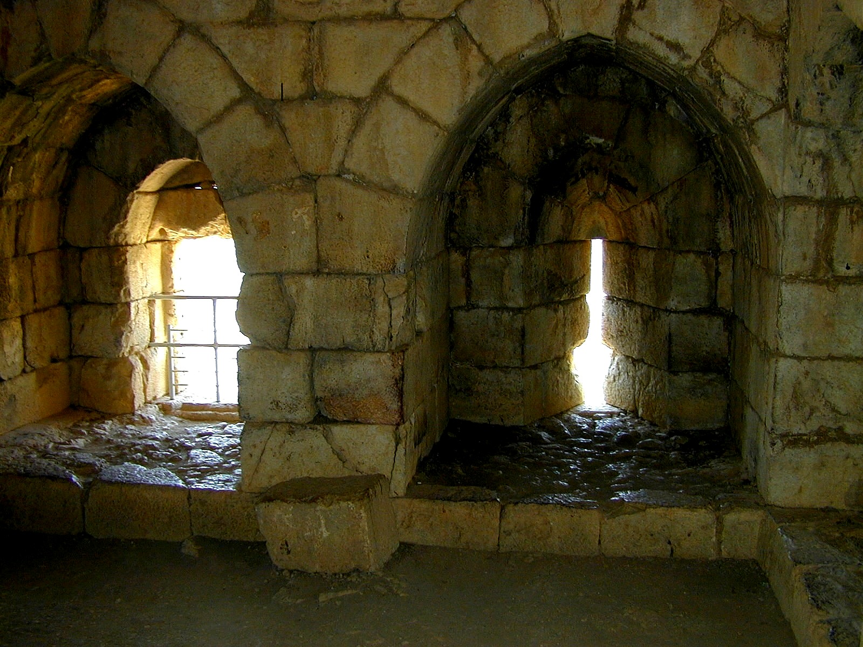
Nimrod's Fortress

Slide 59
Verse 1
31
Chúa vốn bức thành kiên cố ta rày,
thuẫn khiên ta che đỡ hàng ngày;
Đấng cứu giúp hồi nguy khốn ưu sầu. Đấng giúp ta luôn thắng nhiệm mầu
=
Chúa là nơi ẩn náu và là Đấng giúp đỡ đời đời trong những khó khăn của con người

Slide 60
Verse 1
31
Ngày đêm dẫu quân thù xưa,
nghịch ta ta khôn nghiêng ngửa.
Tuy nó thâm mưu đa tài,
quyết chống ta suốt đêm ngày,
quả không ai trên đất địch (với nó) tày.
=
Không ai có thể đánh bại thủ đoạn ngăn trở chúng ta đầy gian trá, mạnh mẽ và căm thù của Satan.

Slide 61
31
Ba Bước để Tạo Thành Bố Cục Giải Kinh (Hình Thức Cơ Bản)
A. Viết lại từng câu trong đó loại bỏ các hình thái ngôn ngữ.
B. Nhóm những câu tương tự dưới những đề tựa để thể hiện những sự phân chia chính trong phân đoạn.
C. Viết xuống những “khoanh vùng chính” và bảo đảm những ý bổ sung (YBs ở mục A) phù hợp dưới mỗi khoanh vùng.

Slide 62
Verse 1
31
Đức Chúa Trời là nơi ẩn náu và là Đấng giúp đỡ đời đời của chúng ta trong những hoàn cảnh khó khăn
+
Không ai có thể đánh bại thủ đoạn ngăn trở chúng ta đầy gian trá, mạnh mẽ và căm thù của Satan.
=
Đức Chúa Trời là nơi nương náu đời đời của chúng ta chống lại những thế lực của Sa-tan (1).

Slide 63
Tóm tắt câu 1-2 thành 1 Ý Chính
31
Đức Chúa Trời là nơi ẩn náu và là Đấng giúp đỡ đời đời của chúng ta trong những hoàn cảnh khó khăn (1)
+
Đức Chúa Trời chọn Đấng Christ là sức mạnh tuyệt đối và đời đời của chúng ta để chiến thắng [Sa-tan](2)
=
I. Đức Chúa Trời cung ứng sự chiến thắng Sa-tan chỉ bởi Đấng Christ (1-2).

Slide 64
Điều cần trong Ý Chính…
Hướng Dẫn Chấm Điểm BT 2
31
Đức Chúa Trời: 7 lần (- 7%)
Satan/quỷ dữ/vua tối tăm: 10 l (-10%)
Christ: 7 lần (- 7%)
Chiến thắng/đắc thắng: 11 l (- 11%)
Lời/Lẽ Thật: 3 l (- 3%)
Tin/Nhờ: 2 lần (- 2%)
Tổng cộng (- 40%)
(CĐN cũng được lưu ý 17 lần!)

Slide 65
Verse 1
31
Chúa vốn bức thành kiên cố ta rày,
thuẫn khiên ta che đỡ hàng ngày;
Đấng cứu giúp hồi nguy khốn ưu sầu. Đấng giúp ta luôn thắng nhiệm mầu. Ngày đêm dẫu quân thù xưa,
nghịch ta ta khôn nghiêng ngửa.
Tuy nó thâm mưu đa tài,
quyết chống ta suốt đêm ngày,
quả không ai trên đất địch (với nó) tày

Slide 66
Verse 2
31
Khá biết sức mình non kém vô tài,
Dễ khiến ta thoa ngã nằm dài;
Dẫu thế, biết nhờ Ðấng chỉ huy mình,
Ðối phương thua chạy hết rập rình.
Bằng ta hỏi tên Ngài chăng?
Là Jêsus danh chiến thắng,
Danh tướng thiên binh anh tài,
Cứu pháp duy chính tay Ngài,
Ðắc thắng Sa tan đến lâu dài,
.

Slide 67
Verse 3
31
Dẫu quỉ dữ đầy trên thế gian nầy,
Ðuổi theo ta, toan nuốt hằng ngày;
Trước Ðấng có quyền xua nó lui liền,
Chúng ta không kinh khiếp ưu phiền.
Kìa vua tối tăm giận chăng?
Thật ta không nao chi hắn,
Nay hắn khoe khoang nhứt thời,
Án hắn xưa Chúa khép rồi,
Thúc thủ khi Christ phán một lời.

Slide 68
Verse 4
31
Tiếng phán ấy nghìn thuở vẫn đương còn, Thế gian khinh chê chẳng suy mòn; Bởi có Chúa gần gũi với ta hoài, Xuống Thánh Linh, ân tứ từ Ngài. Vợ, con, của, danh, mạng ta, Bằng ai kia toan cướp phá? Thôi, cướp đi ta không chồn,
Bởi chẳng thể cướp linh hồn, Phước Chúa trên thiên quốc trường tồn

Slide 69
Cần Có Trong Ý Chính…
Gợi Ý Cách Chấm Điểm BT 2
31
Chúa: 7 lần (- 7%)
Sa-tan/quỉ dữ: 10 lần (-10%)
Christ: 7 lần (- 7%)
Thắng: 11 lần (- 11%)
Lời/Chân Lý: 3 lần (- 3%)
Tin/Nhờ: 2 lần (- 2%)
Tổng cộng (- 40%)
(CĐN cũng được đề cập 17 lần)

Slide 70
Black

Slide 71


Tuyên Đạo Pháp—BibleStudyDownloads.org
Tải Về Tài Liệu Nghiên Cứu Kinh Thánh
Notes:
Preaching/Homiletics VN

